Slide 1
Razlomci i školski sat

Slide 2
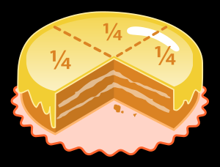
Razlomci
razlomak je broj koji opisuje jedan ili više jednakih dijelova cjeline

Slide 3
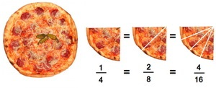
Razlomci u svakodnevnom životu
Svakodnevno se susrećemo s razlomcima, u kući, dućanu, na igri, u školi

Slide 4
Naš školski sat također je moguće razdijeliti na razlomke
Uzmimo na primjer sat matematike

Slide 5
Uvod u novu nastavnu cjelinu traje 5 minuta, to je 1/9 sata
Obrađivanje gradiva traje 30 minuta, to jest 2/3 sata
Za rješavanje zadataka potrebno nam je 10 minuta, što u razlomcima iznosi 2/9 sata

Slide 6
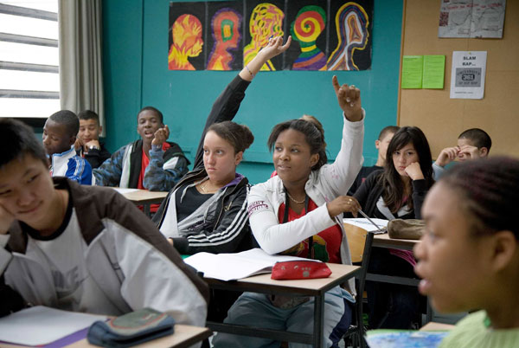
Nastavni sat je isto tako moguće podijeliti na razlomke prema našoj zainteresiranosti za sat
Ako smo dobre volje i spremni za svladavanje novih matematičkih znanja naša zainteresiranost za sat iznosi 8/9, nije 1 cijelo jer se naša pažnja uvijek usmjeruje na nešto drugo

Slide 7

Ako nismo dobre volje i nismo zainteresirani za rad, naš rad i zalaganje na satu iznosi 1/9 jer ipak ima nešto malo našeg truda, jer to moramo odraditi

Slide 8

Tijekom pisanja provjere znanja, potroši se 8/9 sata jer onu 1/9 potrošimo na dijeljenje ispita znanja
Dok se tijekom usmenog ispita potroše 2/15 sata

Slide 9
Kraj!
Hvala na pažnji
Karlo Hrupek, 6.a

